Slide 1
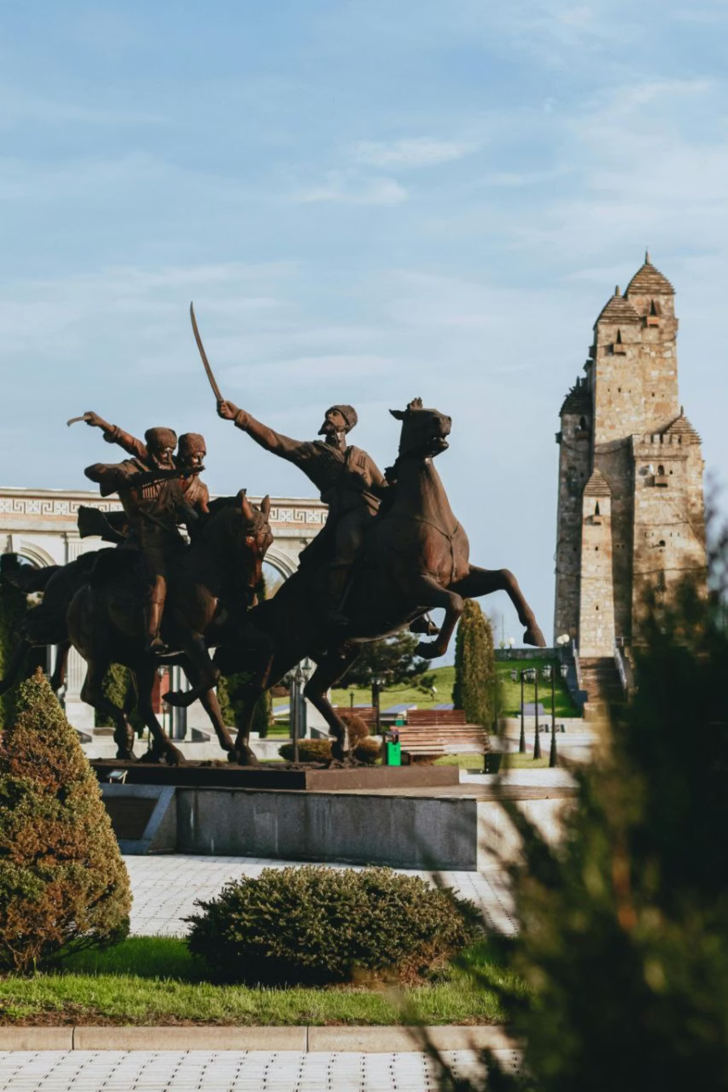
IT-ПРОЕКТ
Ингушский читатель
Telegram-бот для доступа к литературе на ингушском языке
Авторы: Арапиев И.Я. и Богатырёв А.И.
Студенты 2 курса направления «ПИТ»

Slide 2
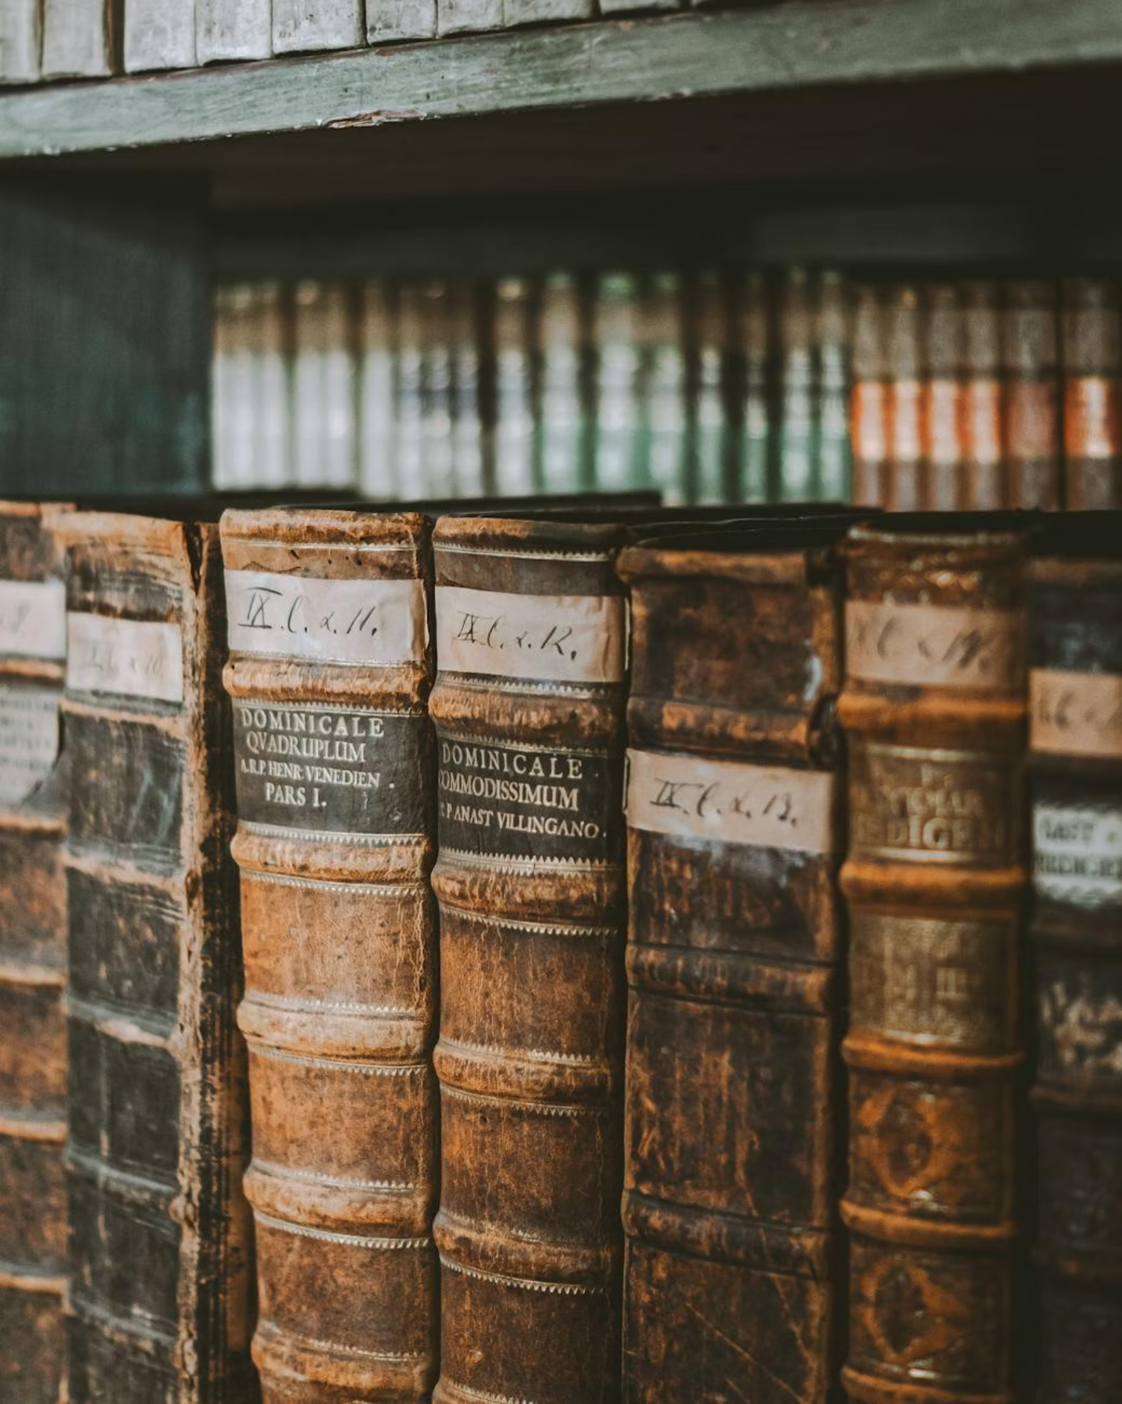
Проблема: исчезающее наследие
Ингушский язык — уникальная часть культурного наследия Кавказа. Однако доступ к литературе на этом языке крайне ограничен:
Книги не оцифрованы и недоступны онлайн
Молодое поколение теряет связь с родным языком
Культурные тексты остаются в бумажных архивах
Оцифровка — не выбор, а необходимость для сохранения языка и культуры.

Slide 3

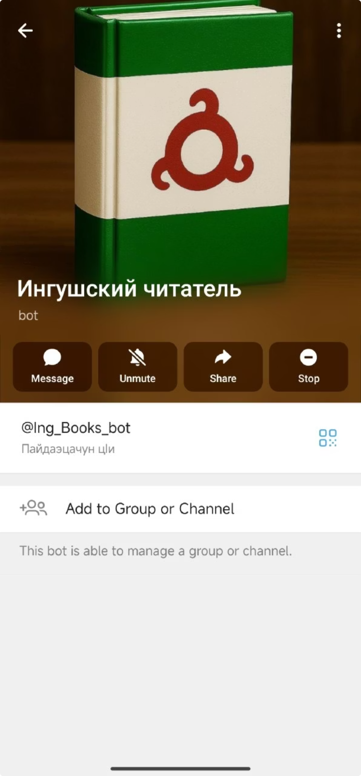



Решение: бот в кармане
Доступность
Скорость
Работает на любом устройстве с Telegram
Мгновенный доступ к книгам
Без границ
Доступен из любой точки мира

Slide 4



ТЕХНОЛОГИИ
Как это работает?
Python
JSON
Облачный сервер
Надёжный и гибкий язык программирования для создания бота
Лёгкий формат хранения данных о книгах и метаинформации
Бот работает 24/7 без перерывов и выходных

Slide 5
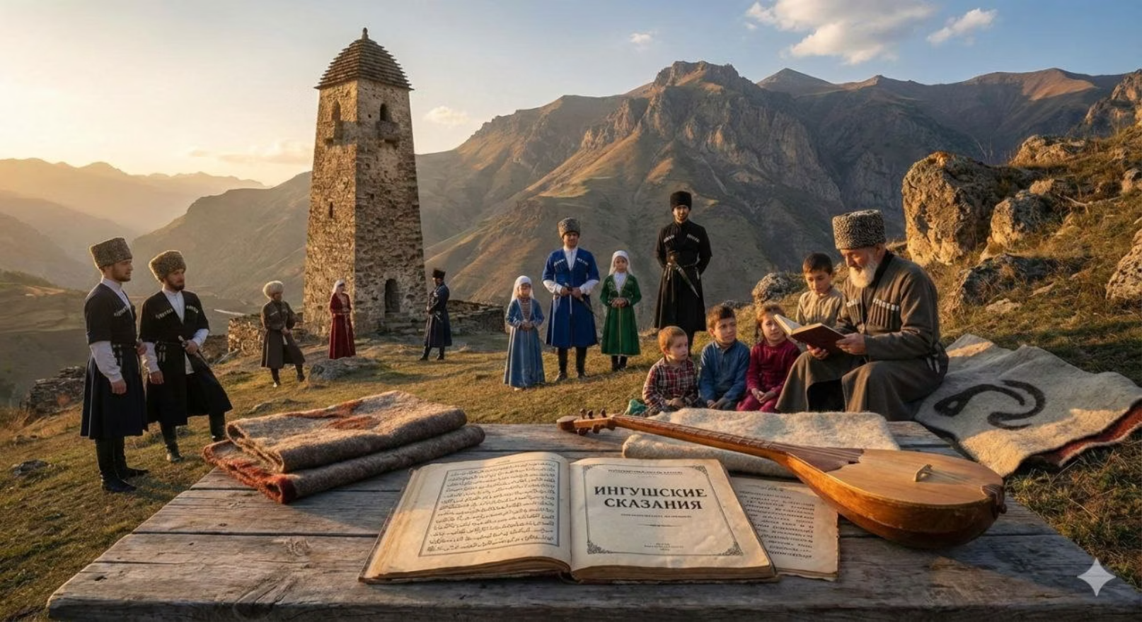
Возможности бота
Умный поиск
По названию книги или ключевым словам
Мгновенная выдача
PDF-файл отправляется за секунды
Двуязычность
Версии книг на ингушском и русском языках

Slide 6
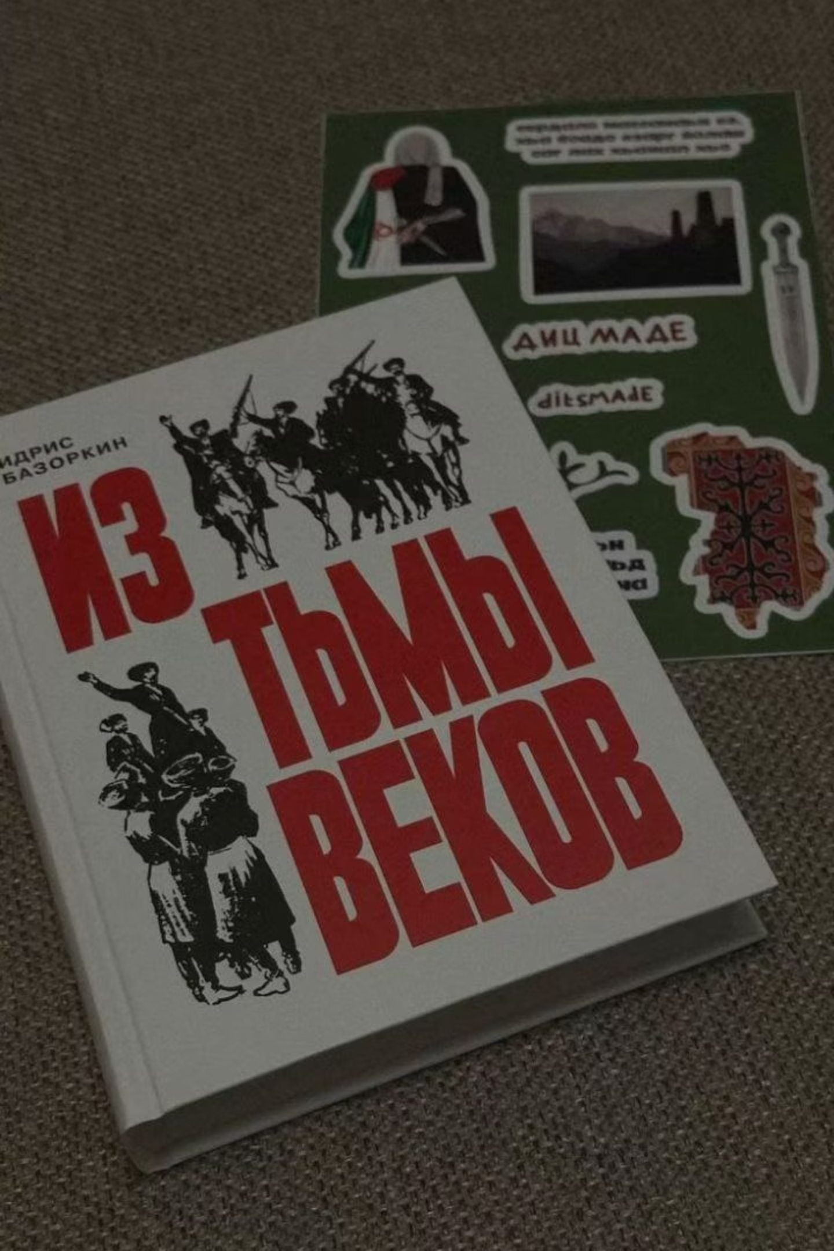


Что можно почитать в боте
Классическая ингушская литература
Погрузитесь в произведения основоположников ингушской словесности. Например: Идрис Базоркин "Из тьмы веков", Саид Чахкиев "Золотые столбы".
Современные авторы
Откройте для себя новые голоса и актуальные сюжеты. Например: Исса Кодзоев "Над бездной", Берс Евлоев "Идеальный".

Slide 7
ПРОЦЕСС РАЗРАБОТКИ
Этапы работы
Этап 1
Этап 3
Сбор и подготовка книг в формате PDF
Написание и отладка кода на Python
1
2
3
4
Этап 2
Этап 4
Создание структурированной базы данных в JSON
Тестирование и публичный запуск бота

Slide 8
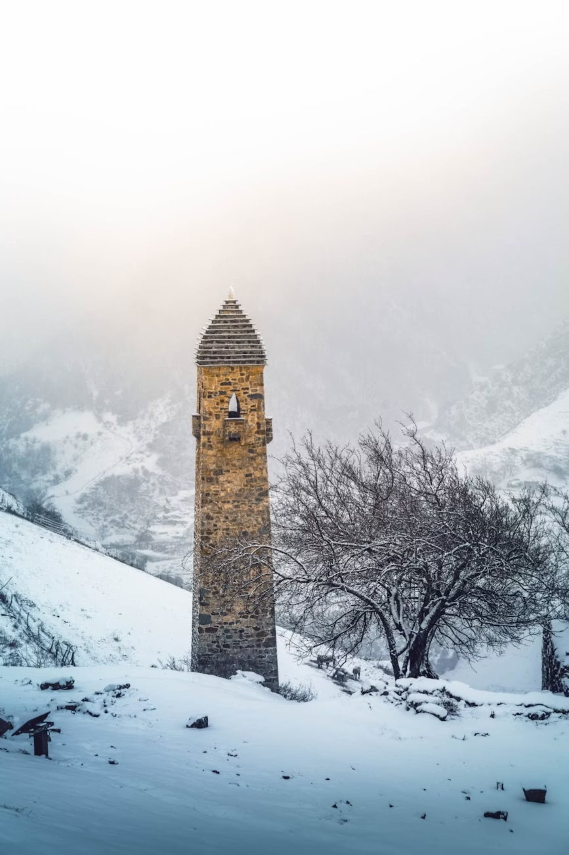
Сохраняем язык через технологии
Технологии — мост между прошлым и будущим. Мы создаём инструменты, которые помогут новым поколениям читать на родном языке.

Slide 9
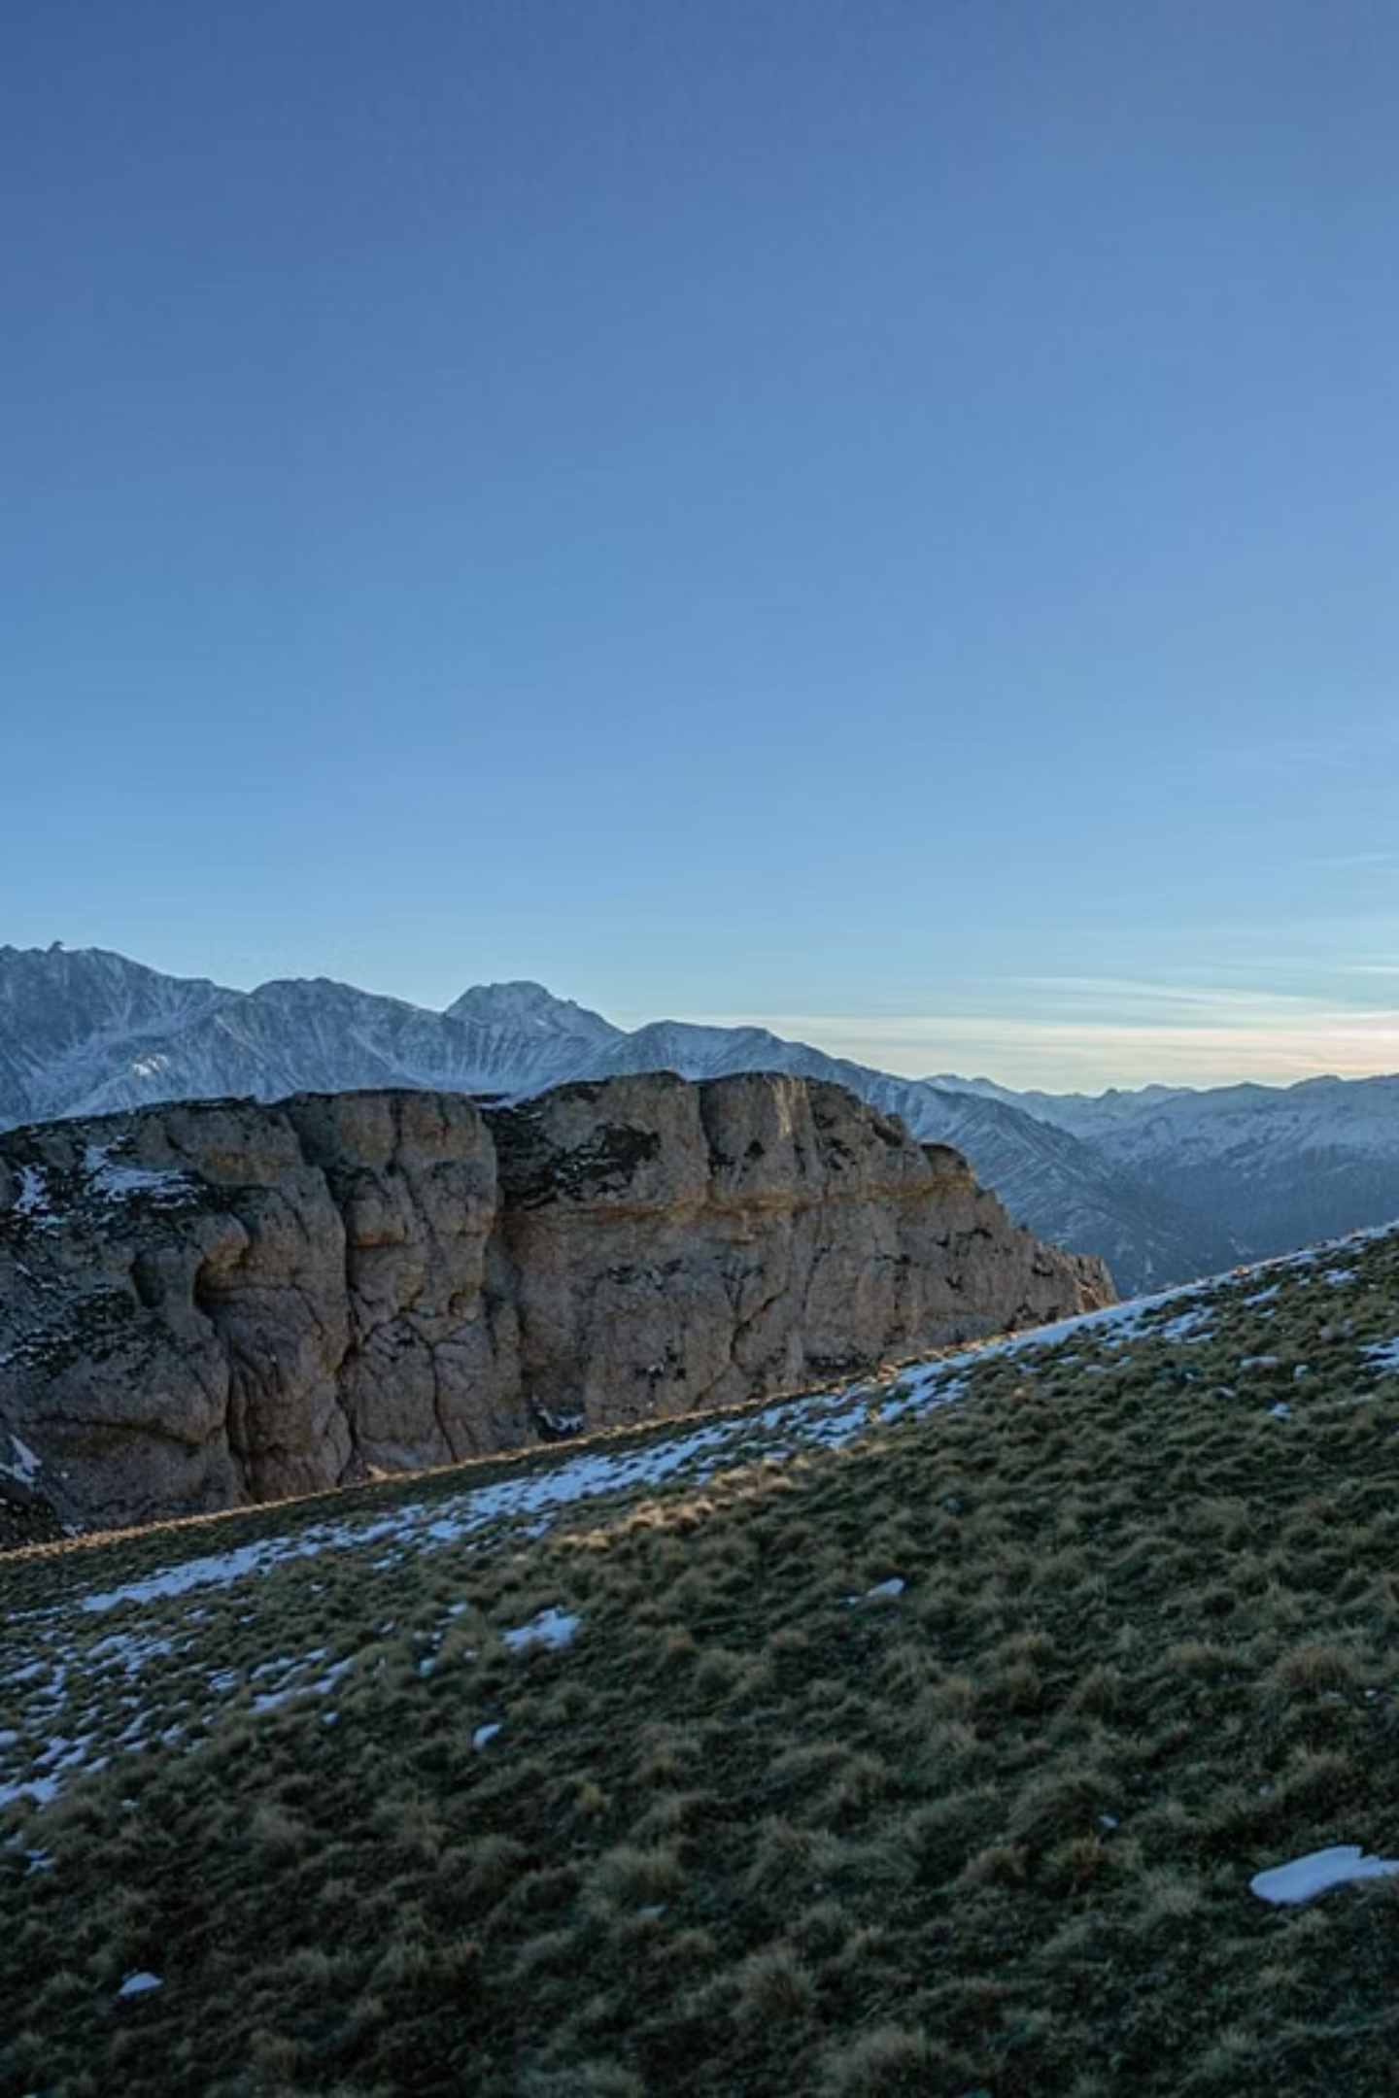
Спасибо за внимание!
1
2
24/7
Бот
Языка
Доступ
Простой доступ к культуре
Ингушский и русский
Круглосуточно онлайн
Авторы: Арапиев И.Я. и Богатырёв А.И.

